Slide 1
Procesadors de text
Joan Monjo

Slide 2
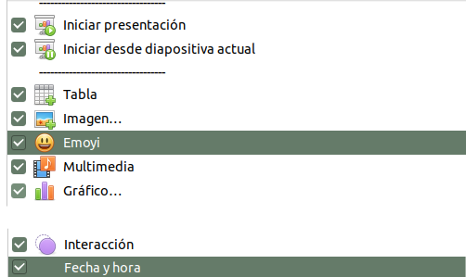
Ex1 Añadir Eienes perzonalitzadas
Lo que he fet es anar a eines/perzonalitzar

Slide 3
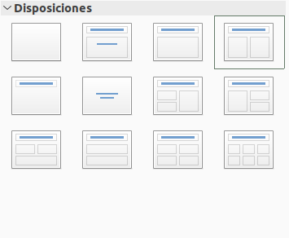
Ex 2 Vizualizar en dues columnes
Lo que he fet es enar a vizualizar/Dispociocio de la diapositiva i le canviade perque sigui de dues columnes.
Es el exercici 2

Slide 4
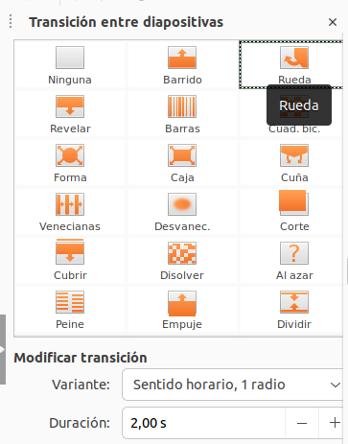
Ex3 Canviar la Trancio entra cada diapositiva
Lo que he fet es enar a vitzualizar/transciocion entre diapositiva i le canviad a roda.

Slide 5
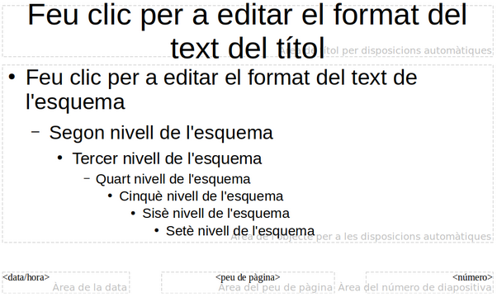
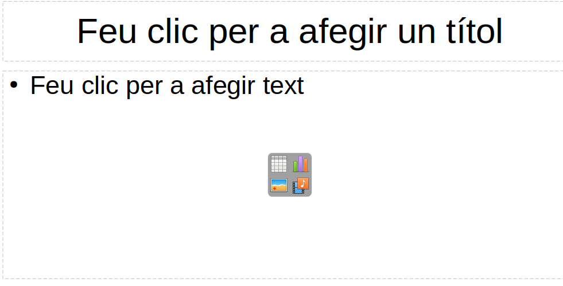
Ex4 Canvia la vizualitzacio de la diapositivas
Diapositiva mestre Normal

Slide 6
Ex5 Inserex una imatge,
(video,taula 5x2, rectangle basic, un enllaç a la web del ramis )

Slide 7

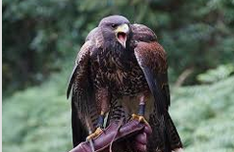
Ex5.1 Inserex una imatge

Slide 8
Ex5.2 Inserex un video

Slide 9
Ex5.3 inserta una taula 5x2

Slide 10
Ex5.4 forma basica (Rectangle)

Slide 11
Ex5.5 ficar un enllaç del ramis
Enllaç

Slide 12
Ex5.6 boto de opcio furmulari

Slide 13

Ex6 Ficar una imatge de fons

Slide 14
Ex7

